Slide 1
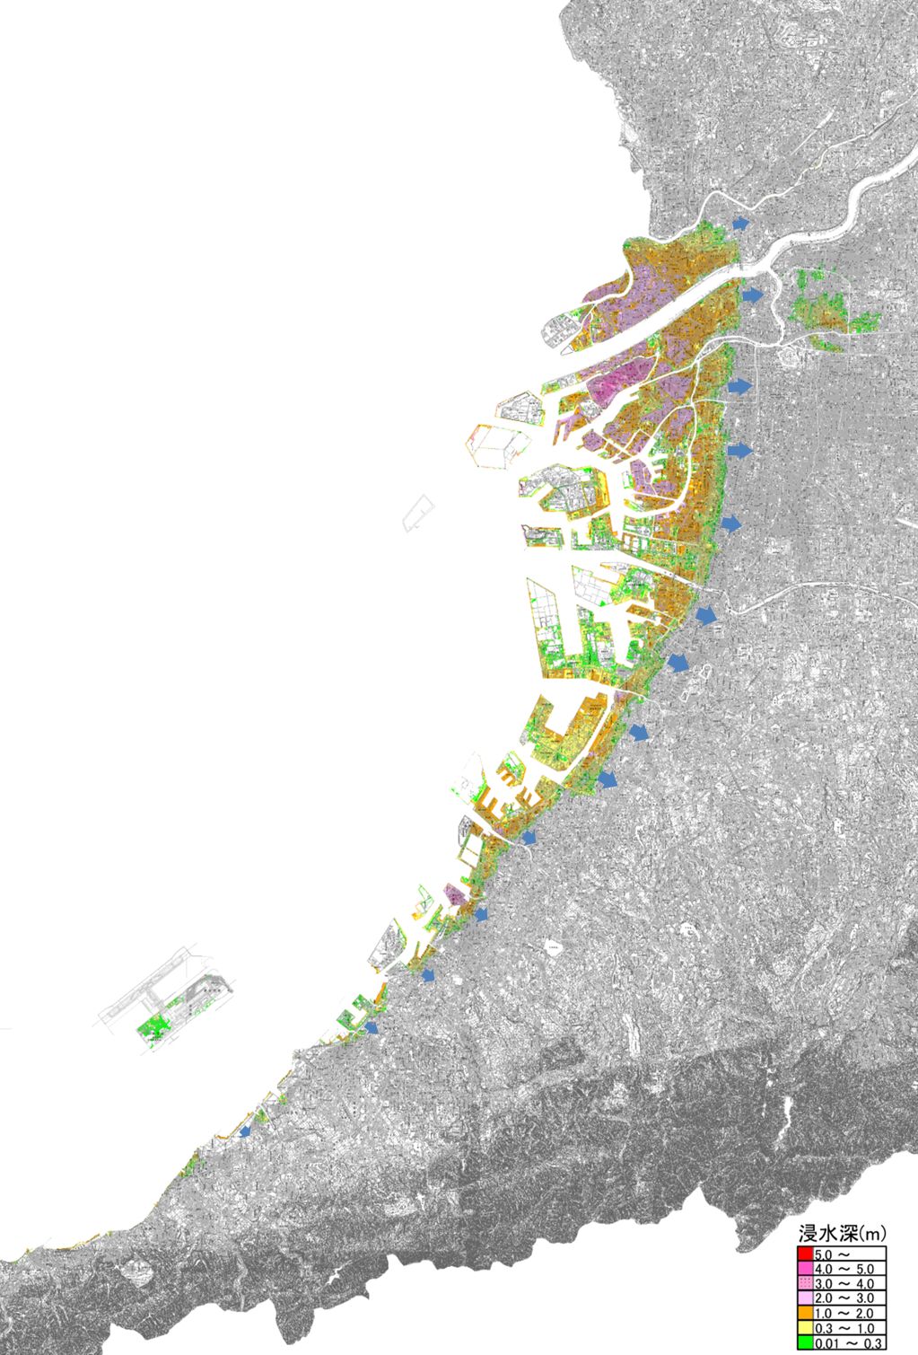
新・大阪府地震防災アクションプラン
～平成30年度の進捗結果～
令和元年６月
大阪府
「新・大阪府地震防災アクションプラン」は、以下のＨＰをご覧ください。
http://www.pref.osaka.lg.jp/kikikanri/new_actionplan/index.html

Slide 2
目 次
１ アクションの進捗評価 |  | 1
２ 主なアクションの進捗結果
アクション1 | 防潮堤の津波浸水対策の推進 ・・・・・・・・・・・・・・・・・・・・・・・・・・・・・ | 2
アクション4 | 密集市街地対策の推進 ・・・・・・・・・・・・・・・・・・・・・・・・・・・・・・・・・・ | 3
アクション8 | ため池防災・減災対策の推進 ・・・・・・・・・・・・・・・・・・・・・・・・・・・・・・ | 4
アクション11 | 学校の耐震化 ・・・・・・・・・・・・・・・・・・・・・・・・・・・・・・・・・・・・・・・・・・ | 5～6
アクション21 | 石油コンビナート防災対策の推進 ・・・・・・・・・・・・・・・・・・・・・・・・・・・ | 7
アクション22 | 地域防災力強化に向けた自主防災組織の活動支援 ・・・・・・・・・・・・ | 8
アクション39 | 社会福祉施設の避難体制の確保 ・・・・・・・・・・・・・・・・・・・・・・・・・・・ | 9
アクション41 | 外国人旅行者の安全確保 ・・・・・・・・・・・・・・・・・・・・・・・・・・・・・・・・ | 10
アクション43 | 災害医療体制の整備 ・・・・・・・・・・・・・・・・・・・・・・・・・・・・・・・・・・・・ | 11
アクション46 | 広域緊急交通路等の通行機能の確保 ・・・・・・・・・・・・・・・・・・・・・・・ | 12～16
アクション57 | 帰宅困難者対策の確立 ・・・・・・・・・・・・・・・・・・・・・・・・・・・・・・・・・・ | 17～18
アクション79 | 中小企業に対する事業継続計画（BCP）及び事業計画マネジメント（BCM）の取組み支援 ・・・・・・・・・・・・・・・・・・・・・・・・・・・・・・・・・ | 19
３ 新アクションの進捗結果
アクション14 | 民間ブロック塀等の安全対策 ・・・・・・・・・・・・・・・・・・・・・・・・・・・・・・・ | 20
アクション33 | ライフライン事業者等との連携推進 ・・・・・・・・・・・・・・・・・・・・・・・・・・・ | 21
アクション52 | 災害発生時における電力確保のための電気自動車・燃料電池自動車等の利活用促進 ・・ | 21～22
アクション60 | 災害時における被災児童生徒のこころのケアの実施 ・・・・・・・・・・・・・ | 22
４ 参考資料 |  | 23～24

Slide 3
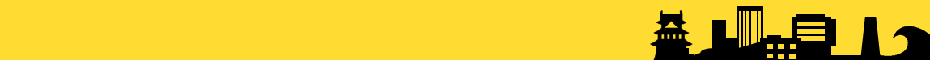
1.アクションの進捗評価
「新・大阪府地震防災アクションプラン」は、2015年度（平成27年度）から2024年度（令和6年度）までの10年間を取組期間として策定しました。
平成30年度に発生した大阪府北部を震源とする地震をはじめ、台風第21号などの度重なる災害が発生し、それらの教訓などを踏まえ、新たなアクションを追加する等の修正を行いました。
各アクションは、毎年度、進捗状況や目標達成度の評価を行い、その見直し・改善を通じて着実な推進につなげることとしております。主だったアクションの進捗を次頁以降にお示しします。
（全てのアクションの進捗については、別表「進捗管理（PDCA）シート」を参照して下さい。）
アクションの分類は、以下のとおりです。
○ 各アクションの評価については、取組内容の進捗・達成状況など定量的に評価可能な項目のほか、目標達成のための新たな取組み状況などについて包括的に評価しました。
○ アクションの評価結果は以下のとおりとなりました。
【アクションの体系】
 | （府や市町村等の） 取組み結果の定量化が可能 | （府や市町村等の） 取組み結果の定量化が困難
府自ら取組む アクション | Ⅰ 定量的指標による管理 ・防潮堤の津波浸水対策 ・水門の耐震化 等 ＜19アクション＞ | Ⅱ 取組内容の達成状況による評価 ・大阪880万人訓練の充実 ・津波防御施設の閉鎖体制の充実 ・災害医療体制の整備 等 ＜43アクション＞
市町村や民間団体等の取組みを支援するアクション | Ⅲ 府の取組内容の達成状況による評価 ・民間建築物の耐震化 ・鉄道施設の防災対策 ・管理化学物質の適正管理指導 等 ＜16アクション＞ 市町村や民間団体等の取組み結果は参考数値とします。 | Ⅳ 府の取組内容の達成状況による評価 ・地下空間対策の促進 ・帰宅困難者対策の確立 ・災害廃棄物の適正処理 等 ＜22アクション＞
各アクションの進捗状況評価 | 評価結果
① 概ね計画どおりに進んでいるアクション | 100 アクション
② 計画どおり進んでいないアクション | 0 アクション
ミッションⅠ | 巨大地震や大津波から府民の命を守り、被害を軽減するための、事前予防対策と逃げる対策
ミッションⅡ | 地震発生後、被災者の「命をつなぐ」ための、災害応急対策
ミッションⅢ | 「大都市・大阪」の府民生活と経済の、迅速な回復のための、復旧復興対策
府の行政機能の維持
市町村の計画的な災害対策推進への支援

Slide 4
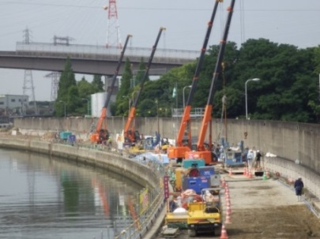
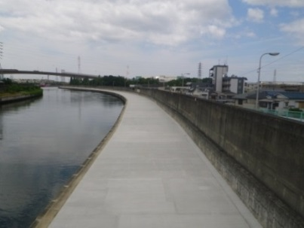
2.主なアクションの進捗結果
アクション1 防潮堤の津波浸水対策の推進
[ミッションⅠ]
【アクションの内容】
（環境農林水産部、都市整備部）
南海トラフ等の地震発生に伴い、地盤が液状化し、防潮堤が変位・沈下することによる津波等からの浸水被害を防ぐため、防潮堤の変位・沈下をおさえる液状化対策工などの耐震・液状化対策を令和5年度の完了を目指す。
対策箇所 | 対策延長 | 目標
① 満潮時に地震直後から浸水が始まる危険性のある防潮堤 | 約８km | H28完成
② 津波により浸水が始まる危険性のある水門外の防潮堤および 水門内で満潮時に地震直後から浸水が始まる危険性のある防潮堤 | 約17km | H30完成
③ 水門の内側等にある防潮堤 | 約11km | R5完成
※現地の詳細調査による対策延長の見直し (対策延長 約57km ⇒ 約35km)
① 約９km ⇒ 約8km
② 約24km ⇒ 約17km
【平成30年度 取組み実績】
目標 |  | 実績
「百数十年規模の津波により浸水が始まる危険性のある水門外の防潮堤」及び「水門内であっても満潮時に地震直後から浸水が始まる危険性のある防潮堤」の対策の完了（約17km） | 約4km (計約17km) | 約4km (計約17km)
埋立地の背後や水門内側等にある防潮堤の対策 （約11km） | － | 0.4km (計約0.4km)
(km)
防潮堤整備目標 約35km
地震時の液状化による防潮堤の沈下を防ぐため、地盤改良を行いました。
H26
H27
H28
H29
H30
R1
R2
R3
R4
R5
（H26は先行取組）
防潮堤の対策（神崎川（城島橋下流右岸））左：施行中／右：施工後
防潮堤の対策の推移
【令和元年度 取組み予定】
要対策延長（府管理分：約35㎞）をのうち、埋立地の背後や水門内側等にある防潮堤（約11km）の対策の推進：約３.８km（完了予定）

Slide 5
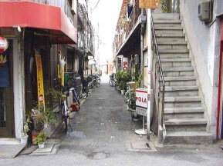
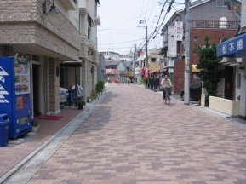
アクション4 密集市街地対策の推進
[ミッションⅠ]
【アクションの内容】
（住宅まちづくり部）
地震発生時に、人的被害や建物被害を軽減するため、今後の取組みの方向性を示すものとして策定した「大阪府密集市街地整備方針」及び各市「整備アクションプログラム」に基づき、
老朽建築物の除却や防火規制の強化などの｢まちの不燃化｣
広幅員の道路等の整備早期化等による｢延焼遮断帯の整備｣
防災意識を高めるための地域への働きかけをより強力に促進する｢地域防災力の向上｣
密集市街地の特長を活かし、新しい住民を呼び込むための｢暮らしやすいまちづくり｣（H30～）により、令和2年度末までに「地震時等に著しく危険な密集市街地」を解消する。
【対象地区】7市11地区 2,248ha（平成24年度設定当初）
（大阪市）優先地区、（堺市）新湊、（豊中市）庄内、豊南町
（守口市）東部、大日・八雲東町、（門真市）門真市北部
（寝屋川市）萱島東、池田・大利、香里、（東大阪市）若江・岩田・瓜生堂
【平成30年度 取組み実績】
目標 | 実績
「大阪府密集市街地整備方針」（H30.3改定）に基づき、各市において地区の特性に応じた施策を盛り込んだ「整備アクションプログラム」を策定し、事業のスピードアップを図る | 地震時等に著しく危険な密集市街地の解消面積 95ha（計363ha）
 | <まちの不燃化> | ・老朽建築物等除却 約1,400戸、道路整備 約2,100㎡ ・技術者等の派遣による市の事業執行体制の強化 5市に５名派遣 ・民間事業者等と連携した戸別訪問による除却補助等の啓発 1地区
 | <延焼遮断空間の確保> | ・用地境界の確定作業 完了、道路用地の取得 約1,900㎡ （三国塚口線、寝屋川大東線）
 | <地域防災力の向上> | ・土木事務所や市等と連携した防災講座、ワークショップ等を実施 （6市10地区） ・大学連携による防災まちづくりワークショップを実施 1地区
 | ＜暮らしやすいまちづくり＞ | ・都市計画道路沿道のまちづくり手法等を検討 1地区 ・自治会管理による防災広場を整備 1地区
 | ＜密集事業の見える化＞ | ・「密集市街地まちの防災性マップ」の作成･公表 7市11地区
地区内の老朽建築物の除却や道路拡幅等の地区公共施設の整備を行っています。
地区公共施設等の整備例（左：整備前／右：整備後）
【令和元年度 取組み予定】
「大阪府密集市街地整備方針」（H30.3改定）に基づき、各市において地区の特性に応じた施策を盛り込んだ「整備アクションプログラム」を策定し、事業のスピードアップを図る。
＜まちの不燃化＞ | ・老朽建築物の除却促進や道路拡幅などの地区公共施設の整備等 ・技術者等の派遣による市の事業執行体制の強化 ・民間事業者等と連携した戸別訪問による除却補助等の啓発
＜延焼遮断空間の確保＞ | ・道路用地の買収交渉を重点的に実施（三国塚口線・寝屋川大東線）
＜地域防災力の向上＞ | ・防災講座やワークショップ開催など地域への働きかけ ・感震ブレーカーの普及啓発
＜暮らしやすいまちづくり＞ | ・まちづくり構想の検討や、みどりを活かした魅力あるまちづくり
＜密集事業の見える化＞ | ・「密集市街地まちの防災性マップ」のバージョンアップ ・地区毎の改善状況を見える化

Slide 6
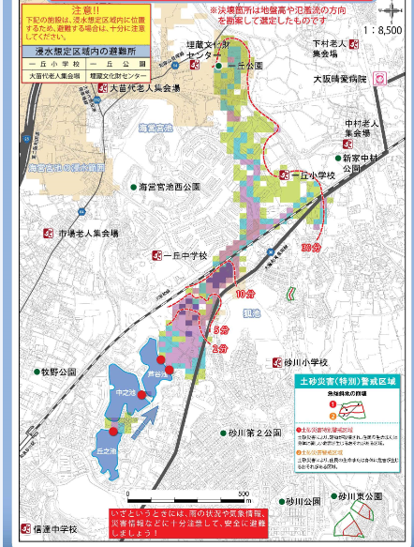
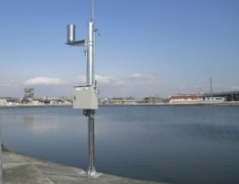
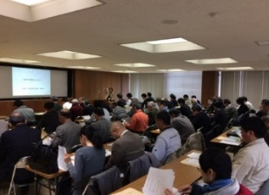
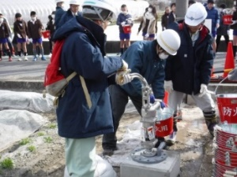
アクション8 ため池防災・減災対策の推進
[ミッションⅠ]
【アクションの内容】
（環境農林水産部）
地震発生後に、ため池下流への影響を軽減するため、先行取組みとして、ため池の耐震診断の実施（H23から実施中）を進めており、平成27年度に「大阪府ため池防災・減災アクションプラン」を策定する。
同プランに基づき、対象ため池の耐震診断を計画的に実施するとともに、診断結果を踏まえ必要な耐震対策を実施する。
また、ソフト対策も含めた総合的な減災対策を推進するため、対象ため池の所在市町村に対して、ため池ハザードマップの作成、住民周知及び活用を働きかける。
【平成30年度の度重なる災害を踏まえた取組方針】
地震発生後、ため池の決壊防止のために、ため池管理者が水位低下を実施した際、防災テレメータを設置しているため池では、現場へ赴くことなく水位を確認できるため、ため池管理者などの負担軽減につながった。市町村、ため池管理者に対し、防災テレメータの設置促進を図る。
地震発生後、ため池の決壊防止のために、府や市町村職員によるため池の点検を実施した際、事前に損傷状況等の情報を把握できていれば、下流への影響を踏まえた効率的な点検を実施することが可能であった。地震発生後、下流への影響を踏まえた効率的な点検をするため、ため池管理者による簡易な点検実施とその結果の府・市町村への迅速な報告について、ため池管理者を対象とする研修会等を通じて指導していく。
【平成30年度 取組み実績】
目標 |  | 実績
ため池防災、減災アクションプランに基づく耐震診断の実施 | 81 箇所 (計213箇所) | 72 箇所 (計204箇所)
診断結果を踏まえた、低水位管理や耐震補強等の必要な対策の実施 | － | 3 箇所 (計4箇所)
対象ため池の所在市町村において、ハザードマップ作成、住民周知及び活用 | 60 箇所 (計162箇所) | 62 箇所 (計164箇所)
ため池管理者を対象に、簡易な点検実施と府・市町村への迅速な報告等に関する研修会を実施 | － | 4回
（箇所）
集中取組期間の目標 100箇所
H27 H28 H29 H30
耐震診断・ハザードマップ作成 箇所数の推移
ため池防災テレメーター
ため池管理者研修
ため池の水を活用した防災訓練
ため池ハザードマップの事例
【令和元年度 取組み予定】
ため池防災・減災アクションプランに基づく耐震診断の実施（77箇所・計281箇所）
診断結果を踏まえ、低水位管理や耐震補強等の必要な対策の実施
対象ため池の所在市町村において、ハザードマップ作成、住民周知及び活用（92箇所・計256箇所）

Slide 7
アクション11 学校の耐震化
[ミッションⅠ]
【アクションの内容】
（住宅まちづくり部、教育庁）
地震発生時に、児童・生徒の安全確保と学校の建物被害を軽減するため、「大阪府住宅・建築物耐震10ヵ年戦略プラン（H18～27）」に基づき、耐震化対策を実施中であり、平成27年度までに、府立学校（高等学校、支援学校）については、耐震化率100％をめざした。
また、平成28年度以降については、「住宅建築物耐震10ヵ年戦略・大阪（大阪府耐震改修促進計画H28～R7）」に基づき、以下の取組みを進める。
市町村立学校(小中学校等)については、令和2年度までに耐震化が完了するよう、市町村教育委員会に対して、耐震化の完了を働きかける。
私立学校については、令和2年度までに、耐震化率が95％以上となるよう、学校設置者（学校法人等）に対して耐震化を働きかける。
吊り天井等、２次構造部材の耐震化については、府立学校において、平成30年度完了に向け、計画的改修に努めるとともに、市町村立学校、私立学校についても改修を働きかける。
【平成30年度の度重なる災害を踏まえた取組方針】
地震によるブロック塀の倒壊で死亡事故が発生し、ブロック塀の安全性が問われることとなったため、調査の結果を踏まえ、不適合のあったブロック塀について優先順位付けを行い、順次撤去等を行う。
地震・台風によりほぼすべての府立学校で被害が発生した。今後、起こりうる大規模災害に備え、府立学校の安全点検について、学校職員による日常の点検に加え、建築基準法第12条に基づき、設計事務所等に委託して、点検を実施しているが、今後、今回の被災状況等を踏まえた調査内容を追加し、点検を行うことなどについて検討していく。また、より速やかな業務実施に向け、専門家との連携を検討する。
被害の中には、施設の老朽化が原因の一つと考えられるものがあったため、府立学校の老朽化対策について、令和元年度に「府立学校施設の長寿命化に関する方針」を策定予定としており、方針の策定にあたっては、この度の地震・台風による被災状況等をふまえ、検討していく。
【平成30年度 取組み実績】（府立学校の構造体の耐震化はH27で完了。）
取組み内容 |  | 実績
 | 耐震化率（H29） | 耐震化率（H30）
市町村立学校（小中学校等）について、市町村教育委員会に対する耐震化の働きかけ | 小中学校：99.7％ 幼稚園 ：89.0％ | 小中学校：99.9％ 幼稚園 ：92.2％
私立学校に対する耐震化の 働きかけ | 小中学校：94.1％ 高等学校：83.0％ 幼稚園 ：84.5％ 専修学校：89.7％ | 小中学校：94.2% 高等学校：85.6% 幼稚園 ：87.8% 専修学校：92.7%

Slide 8
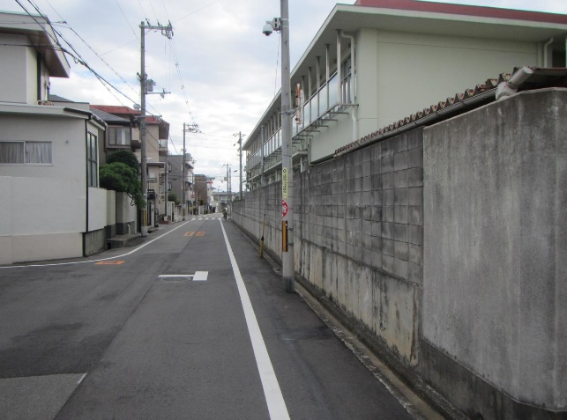
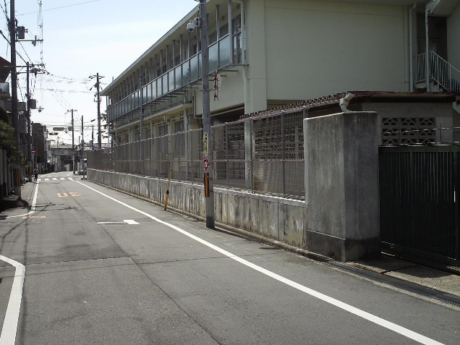
アクション11 学校の耐震化
[ミッションⅠ]
（住宅まちづくり部、教育庁）
目標 | 実績
－ | 府立学校における吊り天井等の２次構造部材の耐震化完了。 市町村立学校、私立学校について改修を働きかけた。
－ | 府立学校における優先対応と判断されたブロック塀において、カテゴリー①86校のうち、平成30年度中に21校の撤去等を実施した。
府立学校におけるブロック塀の撤去（左：撤去前、右：撤去後）
【令和元年度 取組み予定】
市町村立学校（小中学校等）について、市町村教育委員会に対して、耐震化の完了に向けての働きかけ
私立学校耐震化緊急対策事業補助金制度を延長し、耐震化率の向上を加速させることで、学校生活における児童・生徒の安全・安心を確保
府立学校におけるブロック塀において、優先対応と判断されたカテゴリー①の残り65校の撤去等を予定。
府立学校の安全点検と施設の長寿命化に関する方針については、現在、検討中。

Slide 9
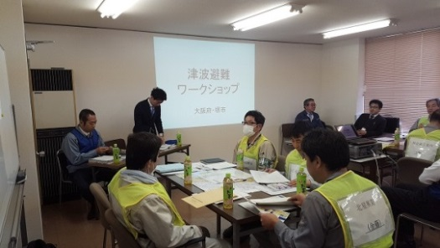
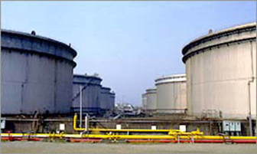
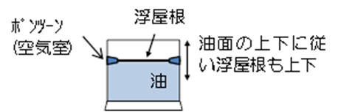
アクション21 石油コンビナート防災対策の推進
[ミッションⅠ]
【アクションの内容】
（危機管理室）
「大阪府石油コンビナート等防災計画」に基づき、ハード・ソフト対策が進むよう、事業者への働きかけ・必要な支援を行う。
＜ハード対策例＞ ➢ 油類流出抑制のための緊急遮断弁の設置
➢ 危険物タンクの津波による移動抑制のための管理油高（下限）の見直し
➢ 泡消火薬剤の計画的な備蓄 など
＜ソフト対策例＞ ➢ 津波避難計画の作成・見直し
➢ 防災訓練の充実
➢ 津波避難情報の提供 など
【平成30年度の度重なる災害を踏まえた取組方針】
被災した特定事業者から、被害の報告が得られなかったため、連絡体制の再度の周知徹底を図る。
大阪府石油コンビナート等防災計画に、台風の高潮、強風による災害について、情報収集、応急活動の具体的方法等を定めていなかったため、地域防災計画に基づく対応とも連携した情報収集、応急活動等を行えるよう修正を行う。
【平成30年度 取組み実績】
 | 目標 | 実績
特定事業者による対策計画の進行管理 | 第1期対策計画の実績をとりまとめ公表する 第2期対策計画の着実な実施を促進する | 第１期対策計画（H27～29年度）のとりまとめを公表（8月） 第2期対策計画(H30～R2年度)の着実な実施を促進
津波避難計画作成 ワークショップ | 津波避難計画作成ワークショップの開催（60社） | 堺泉北臨海地区の ２組合（81社）を対象にワークショップを開催し、41社57名が参加
高石大橋のアクセス情報の 提供 | 情報提供システムの整備 (9月整備、10月試験運用) | 高石大橋の両端にウェブカメラを設置し、画像を公開するシステムを整備（H31年1月整備完了、２月試験運用開始）
－ | ー | 特定事業者に対し、単独災害だけでなく風水害による被害も含め、被災時の連絡体制の周知徹底
ワークショップの開催状況
【令和元年度 取組み予定】
特定事業者による対策計画の進行管理
・第２期対策計画に基づき、特定事業者の防災対策として、緊急遮断弁の設置及びその代替措置、重要施設等の浸水対策、安全に係る企業活動の再点検などの取組みを促進する。
・平成30年度の実績をとりまとめ公表する。
特定事業者以外の事業者の津波避難計画策定を促進するため、ワークショップ等を開催する。
高石大橋のアクセス情報の提供
・情報提供システムの運営管理を行うとともに、システムの周知、広報を行う。
防災対応力の強化（泡消火薬剤の更新／関係機関、特定事業者と連携した防災訓練の実施）
台風の高潮、強風による災害に関する、情報収集、応急活動の具体的方法等について、大阪府石油コンビナート等防災計画に盛り込む。
浮き屋根式タンク

Slide 10
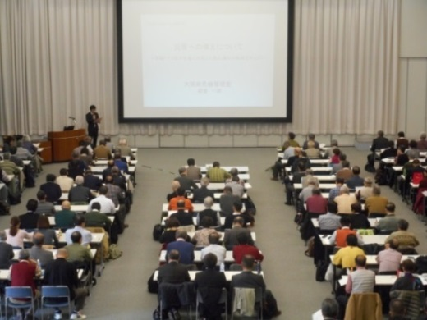
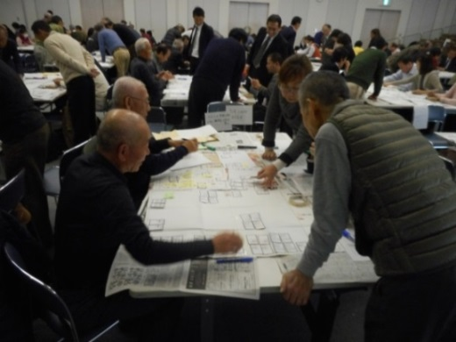
アクション22 地域防災力強化に向けた自主防災組織の活動支援
[ミッションⅠ]
【アクションの内容】
（危機管理室）
地域防災力の向上に向け、自主防災組織のリーダー育成研修等を市町村と連携して、津波浸水想定区域にある、すべての自主防災組織のリーダーが研修を受講する機会を設ける他、地域の自主防災組織の中核となる人材の育成に努める。
先行取組みとして、平成26年度からの３年間で、沿岸市町が行う自主防災組織への災害時避難用資機材の配備を支援する。
【平成30年度の度重なる災害を踏まえた取組方針】
自主防災組織による避難所運営の仕組みが未整備であったため、市職員が長期にわたり運営に従事したことから、他の災害対応業務要員が不足する事態が生じた。また、高齢化により、従来のような「共助」の仕組みが機能しないことが考えられる。避難所運営など共助の取組みを推進するため、企業、NPO、ボランティアや消防団、自主防災組織等との連携促進を図る。
【平成30年度 取組み実績】
目標 | 実績
市町村との共催により自主防災組織リーダー育成研修を8カ所で実施し、実践に役立つ研修内容に充実を図るなど、リーダーの育成を支援 | 自主防災組織のリーダー育成研修を8カ所で実施した （受講者468名） 本研修に、避難行動要支援者支援に関する内容や、北部地震の教訓、地域特性を踏まえたカリキュラムに改定
自主防災組織リーダー研修（大阪府庁）
【令和元年度 取組み予定】
市町村との共催により自主防災組織リーダー育成研修を8カ所で実施し、受講者ニーズや被災地の体験談等、実践に役立つ研修内容に充実を図るなど、リーダーの育成を支援
地域における担い手の減少や高齢化などの現状を踏まえ、自主防災組織等とボランティア団体や社会福祉協議会等、多様な機関、団体との連携による地域防災力向上の取組を市町村と共に枠組みを検討する。また、検討内容についての実践訓練等を年度内に2地区実施する。

Slide 11
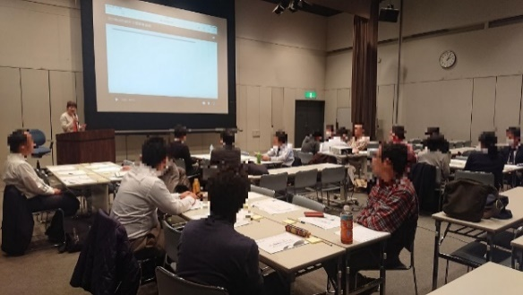
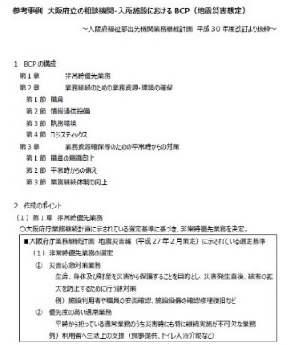
アクション39 社会福祉施設の避難体制の確保
[ミッションⅠ]
【アクションの内容】
（福祉部）
社会福祉施設入所者や通所サービス等の施設利用者が、津波から迅速かつ円滑に避難できるよう、津波被害を想定した災害対策マニュアルの作成と避難訓練の実施を津波浸水想定区域内の社会福祉施設及びサービス提供事業所に働きかける。
また、社会福祉施設が万一、被災した場合に、その入所者や利用者の処遇を確保できるよう、府社会福祉協議会マニュアルに基づく社会福祉施設間における連携が強化されるよう支援する。
【平成30年度の度重なる災害を踏まえた取組方針】
平成30年台風第21号による停電等の被害の際における社会福祉施設の利用者支援を確保するための方策に課題があった。施設の防災力強化のため、社会福祉施設間における連携強化を進めるとともに、BCP（事業継続計画）の策定等を進める。
【平成30年度 取組み実績】
目標 | 実績
対象となる施設のうち、府所管施設については、マニュアルの策定状況等を調査し、策定が進むよう働きかけを行う。 | 府所管の社会福祉施設631施設のうち、津波浸水想定区域に立地する24施設に対し、津波被害を想定した災害対策マニュアルの策定状況を調査し、策定中の施設への働きかけを実施し、全24施設で策定済みとなった。
「社会福祉施設における災害時の施設間応援協定締結のためのガイドライン」に基づいて、施設職員に対する研修等を府社会福祉協議会と連携して実施する。 | 各施設間における応援協定が締結されるよう、「社会福祉施設における災害時の施設間応援協定締結のためのガイドライン」を周知啓発した。
－ | 府所管の社会福祉施設631施設に対しBCPの策定状況を一部調査し、回答228施設中67施設が策定済 (29.3%) 東京海上日動火災保険株式会社との公民連携の取組みとして、介護老人保健施設を対象にBCP策定セミナーを実施。
BCP策定セミナー（ワークショップ）の様子
参考事例として、大阪府⽴の相談機関・入所施設における
BCP（地震災害想定）に基づき、作成のポイント等をまとめた資料を公開
【令和元年度 取組み予定】
津波被害を想定した災害対策マニュアルの策定と避難訓練の実施について、津波浸水想定区域が含まれる市町に情報提供し、各市町所管施設に対する対応を依頼する。
ガイドラインを周知するなど、各施設間での応援協定締結を促す。
介護老人保健施設以外の種別の施設に対しても、公民連携の取組みとしてBCP策定セミナーの実施に向けて検討する。
医療的配慮が必要な入所者の緊急時の電源を確保するため、高齢者施設における自家発電機等にかかる費用の一部を補助する補助金の活用を図る。

Slide 12

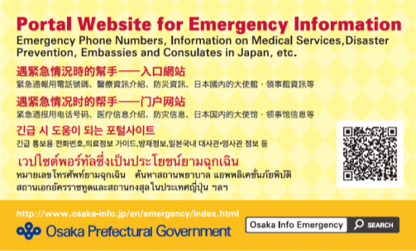



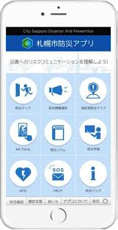










アクション41 外国人旅行者の安全確保
[ミッションⅠ]
【アクションの内容】
（危機管理室、府民文化部）
地震発生時に、大阪に観光等で来訪している外国人がその安全を確保できるよう、集中取組期間中に、滞在外国人が地震発生時に身の安全を守る上で必要な、情報の提供や対応方法等について、市町村や関係団体とともに検討を行い、順次、対策を実施する。
【平成30年度の度重なる災害を踏まえた取組方針】
訪日外国人に対する情報提供に際し、国をはじめとする各関係機関との連携が図られず、必要とする情報が発信できなかったことから、関係機関と連携した多言語による情報発信の実施体制を検討する。
関係機関が連携し、多言語による情報発信の実施体制を検討する。
さらに外国人旅行者に向けたプッシュ型の情報発信に関する効果的な手法等の検討する。
【平成30年度 取組み実績】
目標 | 実績
国の知見や府内市町村、観光関連事業者の意見等を踏まえ、支援フロー及びマニュアルの更新を図るとともに、緊急時に必要となる情報発信の内容の充実と認知度向上に取り組む。 | 平成29年度に策定した、観光事業者向けの「外国人旅行者の安全確保・帰国支援に関するガイドライン」について、国の情報発信ツール等の充実を踏まえ、平成30年12月に改訂 外国人旅行者向け緊急時お役立ち情報ポータルサイト「Emergency」の認知向上を図るため、観光案内所等において、広報カードの配布を行った。 自動翻訳サービスの提供にかかる契約を締結し、府ホームページに当該サービスを利用した自動翻訳機能を導入（12言語に対応）
ポータルサイト 広報カード
➢災害発生情報
➢今後の見通し など
➢窓口情報
➢自国民への帰国情報 など
【令和元年度 取組み予定】
観光関連事業者を対象としたセミナーを開催するなど、「支援フロー（案）」及び「ガイドライン」の普及啓発を行う。
Emergency広報カードについては、関西国際空港等において、配布拡大に取り組むとともに、Emergencyのリニューアルにあわせて、カードのデザインも更新の上、増刷を図る。
災害時多言語支援ウェブサイト、多言語情報発信アプリケーションの開発等
災害情報
総領事館等
その他のアプリと連携
➢避難所開設情報
➢相談窓口情報 など
訪日外国人
避難所情報
災害多言語支援ｾﾝﾀｰ
Webｻｲﾄ
防災アプリ
プッシュ通知
空港情報
多言語化（10言語）
➢空港運営情報
➢航空便運航情報 など
SNS等にて発信
➢各鉄道の一元化情報
➢アクセス情報 など
鉄道情報
観光情報
➢観光施設の運営情報
➢観光・宿泊相談窓口 など
災害時多言語支援Webサイト・アプリのイメージ

Slide 13
アクション43 災害医療体制の整備
[ミッションⅡ]
【アクションの内容】
（健康医療部）
厚生労働省通知及びH29内閣府訓練結果等を踏まえ、地震等の大規模災害時の本部体制を見直し、機能の充実・強化を図る。
＜初動期＞
地震等の大規模災害時の医療救護活動において、適切な医療が提供できるようにするため、災害拠点病院(17箇所19病院)での傷病者の受入れ体制、災害現場での応急処置やトリアージを行うDMAT（日本DMAT隊48隊）出動態勢の確保に万全を期す。
＜中長期＞
また、医療救護活動が初動から中長期に及ぶ場合においても、適切な医療が提供できるよう、他府県からの医療救護班の円滑な受入れ体制やコーディネート機能の整備・充実を図る。
【平成30年度の度重なる災害を踏まえた取組方針】
府保健医療調整本部で活動する災害医療コーディネーターが不足しており、活動が長期化した場合のマンパワーの不足が生じたため、中長期の災害医療や、小児周産期・透析等の多分野での調整に対応できる災害医療コーディネーターの養成を行う。
あわせて地域の医療事情を熟知した災害医療コーディネーターの養成を行う。
【平成30年度 取組み実績】
目標 | 実績
厚生労働省通知及びH29内閣府訓練結果を踏まえ、災害時の本部機能の充実・強化を含めた体制の整備を図る | 府保健医療調整本部設置要綱等を制定するなど、災害時の本部機能の充実・強化を含めた体制の整備を図った。
災害医療訓練を実施し、その結果を踏まえて、災害時の本部機能の充実・強化を含めた体制の整備を検討する | 大阪府地震・津波災害対策訓練を実施し、災害時の本部機能の充実・強化を含めた体制の整備を図った。
災害時小児周産期リエゾンや透析リエゾン関係者など、幅広い分野から災害医療コーディネーターを新たに選定する。 | 大阪府災害医療コーディネーター研修を実施するとともに、新たに災害医療コーディネーターを委嘱した。（合計60人）
【令和元年度 取組み予定】
災害医療訓練を実施し、その結果を踏まえて、災害時の本部機能の充実・強化を含めた体制の整備を検討
災害時小児周産期リエゾンや透析リエゾン関係者など、幅広い分野から災害医療コーディネーターを選定
する
災害時の停電に備え、人工呼吸器を使用している在宅患者への訪問看護師による支援体制を構築する。
①地区拠点となる訪問看護ステーションを指定（府内44か所）
②災害時対応のためのマニュアル作成
③非常用電源設備等（持ち運び可能な発電機、応援用医療資材）の整備

Slide 14
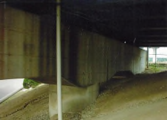
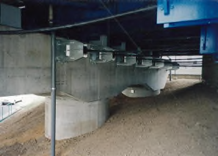
アクション46 広域緊急交通路等の通行機能確保
[ミッションⅡ]
【アクションの内容】
（危機管理室、環境農林水産部、都市整備部、住宅まちづくり部、警察本部）
＜通行機能確保＞（都市整備部）
地震発生後に、府内の防災拠点や周辺府県との連絡を確保し、救命救助活動や支援物資の輸送を担う広域緊急交通路の通行機能を確保するため、集中取組期間中に重点的に橋梁の耐震化を進め、令和2年度までに橋梁の耐震化の完了をめざす。
防災活動を支える道路ネットワークの整備を行い、災害時における緊急交通路の多重性、代替路の確保や防災拠点アクセス等の向上、府県間連携の強化を図る。
【平成30年度 取組み実績】
目標 |  | 実績
広域緊急交通路の橋梁の耐震化 | 計385橋完了 | 計386橋完了
防災・減災に資する道路ネットワークの整備 （H29年度末：計24.8km供用） | 計26.3km供用 | 計27.8km供用
下部構造と上部構造をケーブル等で連結し、地震時に橋桁の落下を防止します。
橋梁耐震化 対策前
橋梁耐震化 対策後
【令和元年度 取組み予定】
広域緊急交通路の橋梁の耐震化を推進：11橋推進（4橋完了予定、390/397橋）
防災・減災に資する道路ネットワークの整備を推進：13.4km推進（3.0km完了予定、30.8/41.2km）
【アクションの内容】
＜信号機電源付加装置の整備等＞（警察本部）
◆ 緊急交通路重点14路線を中心に、停電時に信号機への電源供給をバックアップする設備等について、引き続
き、その緊要性を踏まえた計画的な整備を進める。
【平成30年度の度重なる災害を踏まえた取組方針】
鉄道の運行停止や高速道路の通行止めにより、一般道路において大規模な交通渋滞が発生したが、各鉄道の踏切に設置されている遮断機が長時間閉鎖したことも大規模渋滞の要因の一つであると考えられるため、発災時における交通総量抑制の検討を行う。
鉄道運行停止時の迅速な閉鎖踏切開放について鉄道事業者等と協議を行う。
【平成30年度 取組み実績】
目標 | 実績
停電信号機への電源供給バックアップ設備の更新・設置等（緊急交通路重点14路線等） | 停電信号機への電源供給バックアップ設備の更新・設置等（緊急交通路重点14路線等）を行った。
－ | 各鉄道事業者と協議を推進中 交通情報提供装置を活用した「車の利用自粛」広報の実施等について関係機関と調整を行った。
【令和元年度 取組み予定】
停電信号機への電源供給バックアップ設備の更新・設置等（緊急交通路重点14路線等）【継続】

Slide 15
アクション46 広域緊急交通路等の通行機能確保
[ミッションⅡ]
【アクションの内容】
（危機管理室、環境農林水産部、都市整備部、住宅まちづくり部、警察本部）
＜沿道建築物の耐震化＞（住宅まちづくり部）
耐震改修促進法に基づき、平成25年11月に「住宅建築物耐震10ヵ年戦略・大阪」において、耐震診断義務化対象路線、耐震診断の報告期限を定め、平成25年度から耐震診断補助を行うとともに、平成26年度からは耐震補強設計、耐震改修補助を行い、沿道建築物の耐震化を促進している。
また、耐震診断の義務化対象建築物については、平成30年度までに、耐震改修等の完了を働きかける。
大阪府北部を震源とする地震の被害状況や国における耐震診断義務化建築物の目標設定、また、南海トラフ巨大地震の発生確率が引き上げられた切迫した状況を踏まえ、更なる耐震化の取組みについて、平成30年7月に大阪府耐震改修促進計画審議会へ諮問し、以降審議している。
審議会からの答申を踏まえ、「住宅建築物耐震10ヵ年戦略・大阪」を改定し、新たな目標及び推進方策を位置づけ、更なる耐震化の促進に取り組んでいく。
【平成30年度の度重なる災害を踏まえた取組方針】
大阪府北部を震源とする地震の被害を踏まえ、より大規模な地震が発生すれば、甚大な被害を及ぼすことが想定され、南海トラフ巨大地震の発生確率が引き上げられたという切迫した状況からも、「住宅建築物耐震10ヵ年戦略・大阪」に新たな目標を設定のうえ支援策を強化するなど、府民一丸となって耐震化を加速させる。
【平成30年度 取組み実績】
目標 | 実績
命令を行った耐震診断未実施の所有者に対して督促を行う | 命令を行った診断未報告者15件の全てに督促を行い、6件が診断を実施した。
診断の結果、耐震性を有しない建築物の所有者に対し改修を引き続き働きかける。 | 平成29年度のヒアリングで改修等の意向を示した建物所有者27件に対して、耐震化の実施時期や検討状況についてフォローアップを実施。
特に耐震化の意向を示した建物所有者については、早期に着手されるよう働きかけを継続する | 改修・除却の補助件数が例年より飛躍的に増加した。（H27～29：8件、H30:10件）
令和元年度以降の取組みについて検討 | 耐震改修促進計画審議会からの答申を踏まえ、「住宅建築物耐震10カ年戦略・大阪」を改定し、耐震化の新たな目標や目標達成のための取組みを位置づけ
【令和元年度 取組み予定】
沿道建築物の耐震化
建物所有者へ具体的にイメージできる効果的な働きかけに必要なツールを作成し、耐震性が不足する全ての建築物を対象に、働きかけを行う。
建物所有者の働きかけに際して、一部の建築物について、専門家の同行により建物状況に応じた耐震化の手法や工事費等を提示することで建物所有者や建物の実態を把握し、実効力のある支援策についての検討を行う。
ブロック塀等の耐震診断義務付け制度の構築
帰宅困難者対策を強化するため、徒歩帰宅ルート候補路線(案)沿道の一定規模以上のブロック塀等の耐震診断義務付け制度の構築に向け、現地調査の実施、審議会等への意見聴取などにより、「住宅建築物耐震10ヵ年戦略・大阪」を改定し診断義務付け路線の指定等を行う。

Slide 16
アクション46 広域緊急交通路等の通行機能確保
[ミッションⅡ]
【アクションの内容】
（危機管理室、環境農林水産部、都市整備部、住宅まちづくり部、警察本部）
＜無電柱化の推進＞（都市整備部）
地震発生時に、電柱倒壊による道路閉塞を防止するため、「大阪府電線類地中化マスタープラン」において位置付けられた「優先して地中化すべき地域」のうち、広域緊急交通路に指定された路線、区間について、無電柱化を推進する。
平成29年度に、「大阪府電線類地中化マスタープラン」に代わる「大阪府無電柱化推進計画」を策定し、都市防災の向上をはじめ、安全で快適な歩行空間の確保、良好な都市景観の確保の３つの観点から無電柱化を推進する。
【平成30年度の度重なる災害を踏まえた取組方針】
台風第21号では、暴風により大阪府域で多くの電柱が倒壊し、車両や歩行者が通行できなくなる事態が生じた。災害時の救急活動、物資輸送を円滑に行うためには、緊急車両の通行する道路を確保することが重要であるため、大阪府無電柱化推進計画に基づき、引き続き、無電柱化の推進に積極的に取り組む。
【平成30年度 取組み実績】
目標 |  | 実績
広域緊急交通路の指定路線、区間について、無電柱化工事を推進 | 計16.7 km | 計16.7 km
【令和元年度 取組み予定】
引き続き、広域緊急交通路の指定路線、区間について、無電柱化工事を推進：0.8km推進中
（17.5/17.7km完了予定）
【アクションの内容】
＜避難路等として活用できる基幹的農道の整備＞（環境農林水産部）
地震発生後に、農村地域からの避難や支援物資搬入等を円滑に行えるよう、避難路、輸送路として活用できる農道を整備する。
【平成30年度 取組み実績】
目標 |  | 実績
農村地域への支援物資搬入や医療搬送等を円滑に行えるよう、緊急輸送路等として活用できる農道を整備 | 計1.25 km | 計1.25 km
【令和元年度 取組み予定】
農村地域への支援物資搬入や医療搬送等を円滑に行えるよう、緊急輸送路等として活用できる農道を整備
：2.64km（計3.89km完了予定）

Slide 17
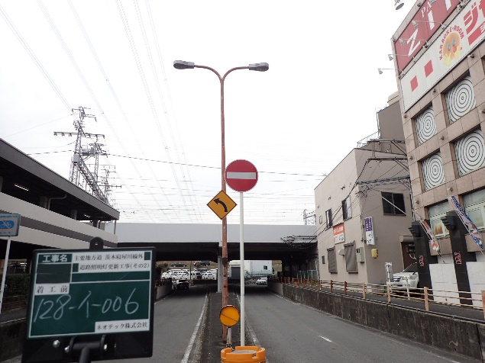
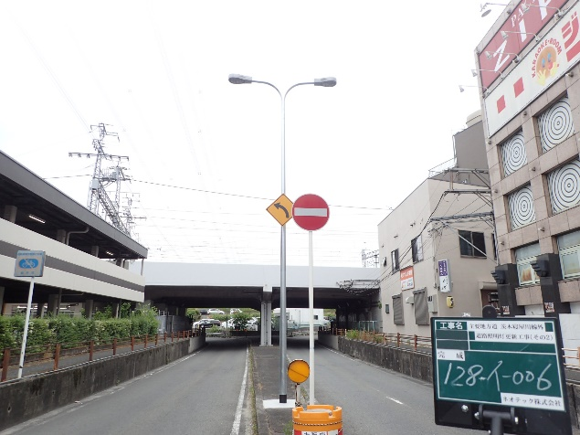
アクション46 広域緊急交通路等の通行機能確保
[ミッションⅡ]
【アクションの内容】
（危機管理室、環境農林水産部、都市整備部、住宅まちづくり部、警察本部）
＜災害発生時の踏切長時間遮断に係る対策＞（危機管理室、都市整備部）
国土交通省、消防庁、警察庁における「優先的に速やかに開放する踏切の指定等の基本方針」を踏まえ、鉄道事業者等の関係機関に働きかける。
【平成30年度 取組み実績】
災害発生時に優先的に速やかに開放する踏切の指定について、各鉄道事業者が消防、警察等の関係機関と協議を実施。
【令和元年度 取組み予定】
災害発生時に優先的に速やかに開放する踏切の指定について、引き続き鉄道事業者等の関係機関に働きかける。
広域緊急交通路上の踏切の長時間遮断に係る対応策（迂回路の設定や誘導方法等）を関係機関と協議し、災害発生時の通行機能確保を図る。
【アクションの内容】
＜照明・標識の補修、更新＞（都市整備部）
倒壊、破損等防止のため、緊急点検により「経過観察」と判定した箇所について、照明では補修、更新の前倒しを進めるとともに、標識については点検のスピードアップを図り、点検結果に基づき対策を講じる。
【平成30年度 取組み実績】
目標 | 実績
照明の補修、更新の実施 | 計365基／2,752基
門型標識の補修、更新の実施 | 計12基／26基
照明の更新（左：着工前、右：竣工後）
【令和元年度 取組み予定】
照明の補修、更新の実施 1,013基推進（1,378基／2,752基）
門型標識の補修、更新の実施 5基推進（17基／26基）

Slide 18
アクション46 広域緊急交通路等の通行機能確保
[ミッションⅡ]
【アクションの内容】
（危機管理室、環境農林水産部、都市整備部、住宅まちづくり部、警察本部）
＜耐震強化岸壁の整備＞（都市整備部）
地震発生後に、人命救助や支援物資搬入等に必要となる人員・物資等を円滑に輸送できるよう、地震後も直ちに利用できる耐震強化岸壁を整備する。
【平成30年度 取組み実績】
目標 | 実績
耐震化岸壁（国直轄事業）を早期に着手できるよう、国に整備を働きかける。 | 耐震化岸壁（国直轄事業）を早期に着手できるよう、国に整備を働きかけた。 耐震強化岸壁（泉北６区）に接続する橋梁の耐震化に着手
【令和元年度 取組み予定】
耐震化岸壁（国直轄事業）を早期に着手できるよう、国に整備を働きかける。
耐震強化岸壁（泉北６区）に接続する橋梁の耐震化を実施

Slide 19
アクション57 帰宅困難者対策の確立
[ミッションⅡ]
【アクションの内容】
（危機管理室・都市整備部）
地震発生後に、府内で就業する事業者、雇用者の安全確保のため、国、大阪市、関西広域連合や経済団体等と連携して、帰宅困難者対策を確立する。
大阪府が平成26年度に策定した、「一斉帰宅の抑制」対策のためのガイドラインについて、事業者ごとの防災計画策定や具体的な備えを働きかけていく。
帰宅困難者等が多数集中し、混乱が危惧される大阪駅等の主要ターミナル駅周辺の混乱防止策について、一時滞在施設の確保など鉄道事業者等との連携により確立されるよう支援する。
府県を越えた「帰宅支援」については、関西広域連合の検討の場において、支援策を確立する。
【平成30年度の度重なる災害を踏まえた取組方針】
想定していない出勤時間帯に地震が発生し、企業における従業員への対応がまちまちであったため、府の「事業所における一斉帰宅の抑制対策ガイドライン」で発災時間帯別の出勤及び帰宅困難者の対応を検討する。
北部地震では、鉄道が軒並み運行を見合わせたが、運行停止状況や復旧の目途など、情報発信に支障が生じたことから、主要駅を中心に滞留者が発生したため、鉄道事業者等における運行再開情報等の発信や駅間停車列車の救済対応を働きかけ、情報発信の充実・強化、行き場のない帰宅困難者等への対応の検討を進めていく。
【平成30年度 取組み実績】
目標 | 実績
企業の防災計画に一斉帰宅の抑制の内容が反映されるよう、経済団体との連携により働きかけ。また、帰宅支援については、関西広域連合の協議会（府も参画）において､ｶﾞｲﾄﾞﾗｲﾝを策定し訓練等を通じて充実を図る。 | 出勤時間帯など発災時間帯別に事業者や従業員に行動いただく基本ルールを盛り込んだ大阪府の「一斉帰宅の抑制」対策ガイドラインを改正し、経済団体等と連携のもと企業に周知した 経済団体等と連携し、府内企業の実態調査を実施 関西広域連合が設置する協議会において、訓練を実施するとともに、帰宅支援を含めた「帰宅困難者対策」ガイドライン（案）についてとりまとめに向けた検討を行った。
府内企業の防災対策に関する実態調査を行うとともに、経済団体等も構成員とする協議会を設置し、一斉帰宅の抑制や主要ターミナル駅周辺の混乱防止策の促進方策を検討 | 大阪市のターミナル混乱防止策を検討する協議会（府も参画）で訓練を実施するとともに、情報提供拠点運営マニュアル等を作成した
－ | 鉄道の運行情報を含む災害情報等について、SNS等で情報発信する要員を災害対策本部に配置した あらかじめ情報発信する定型文を作成した 大阪府北部地震の教訓を踏まえ、鉄道事業者が参画する国の連絡会議で、運転再開に関する情報提供や駅間停車列車の乗客救済等について、対応状況の情報共有や検証が行われ、各鉄道事業者が検討や対策を実施 地震津波災害対策訓練（平成31年１月）において、近畿運輸局や鉄道事業者と連携して、鉄道の運行情報に関する情報伝達訓練を実施。

Slide 20
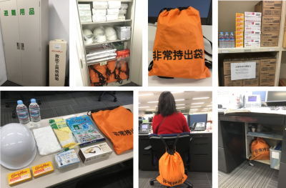
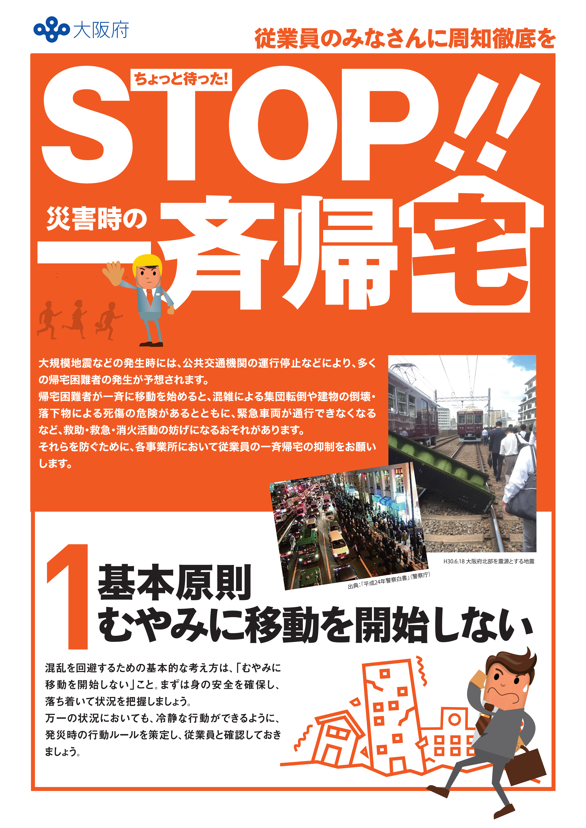
アクション57 帰宅困難者対策の確立
[ミッションⅡ]
（危機管理室・都市整備部）
企業の防災の取り組み事例
一斉帰宅の抑制を呼びかけるチラシ
【令和元年度 取組み予定】
帰宅支援については、関西広域連合の協議会において訓練を実施するとともに支援体制の充実を図る
ターミナルの混乱防止については、大阪市の協議会に参画し、企業向けセミナー等で一時滞在場所の提供を働きかけ
経済団体等との意見交換による課題の洗い出しや対策の検討
□ 一斉帰宅抑制の重要性など、わかりやすく解説した動画を作成し、経済団体との連携により企業に働きかけ
□ 大規模な地震発生時における利用者視点での情報提供や、駅間停車した列車からの迅速な避難誘導対応につ
いて、引き続き、鉄道事業者に働きかける。
□ 近畿運輸局や鉄道事業者と連携して、大規模な地震発生時における鉄道の運行情報等に関する情報伝達訓練
を実施し、一元的な情報を収集する体制を充実させる。

Slide 21
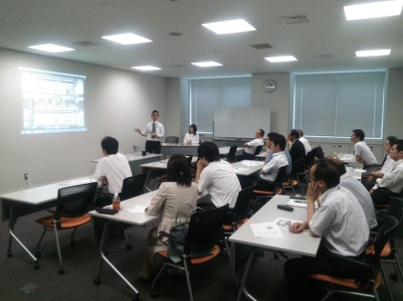
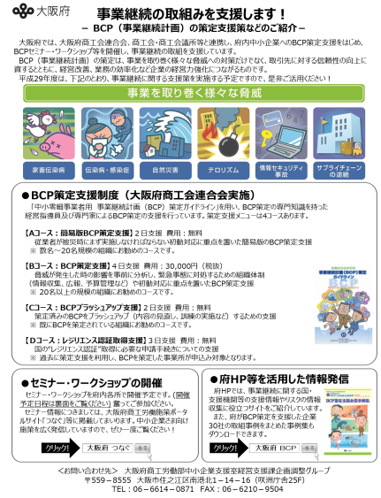
アクション79 中小企業に対する事業継続計画（BCP）及び事業計画マネジメント（BCM）の取組み支援
[ミッションⅢ]
【アクションの内容】
（危機管理室、商工労働部）
地震発生後に中小企業における中核事業の維持や早期復旧が可能となるよう、地域経済団体と連携したBCPの策定支援やセミナーの開催等の支援策を充実させる。
集中取組期間中に中小企業組合等と連携したセミナーの開催等の啓発事業を展開し、中小企業の主体的なBCP/BCMへの取組みを促進する。
【平成30年度の度重なる災害を踏まえた取組方針】
経済団体と連携し、更にBCP策定促進による災害対応力の強化を行うため、経済団体と連携した更なるBCP策定支援策を実施する。
【平成30年度 取組み実績】
目標 | 実績
BCP普及啓発セミナー・ワークショップ等の開催 （小規模補助金事業：府商工会連合会、商工会・商工会議所実施） | BCP普及啓発セミナー・ワークショップ等の開催 （17回、635名）
コンサルタント等の専門家によるBCP策定支援の実施 (小規模補助金事業：府商工会連合会実施) | コンサルタント等の専門家によるBCP策定支援の 実施（111回）
中小企業組合等に対するBCP普及啓発セミナー、策定ワークショップの開催 | ①東京海上日動火災保険㈱との連携協定 （1回、65名） ②三井住友海上火災保険㈱との連携協定 （4回、61名） ③大阪府中小企業団体中央会（２回、72名） ④富士通総研（1回、27名） ⑤大阪機械器具卸商協同組合（1回、86名）
BCP策定ワークショップの様子
【令和元年度 取組み予定】
BCP普及啓発セミナー・ワークショップ等の開催
（小規模補助金事業：府商工会連合会
商工会・商工会議所実施）
コンサルタント等の専門家によるBCP策定支援の実施
（小規模補助金事業：府商工会連合会実施）
中小企業組合等に対するBCP普及啓発セミナー、
策定ワークショップの開催
民間企業等との連携による普及啓発
BCP普及啓発チラシ

Slide 22
3.新アクションの進捗結果
アクション14 民間ブロック塀等の安全対策 [ミッションⅠ]
【アクションの内容】
（住宅まちづくり部）
【平成30年度の度重なる災害を踏まえた取組方針】
ブロック塀所有者等に対して、建築基準法の規定の遵守の周知徹底などにより、耐震化について普及啓発する。
民間のブロック塀等の所有者に除却費用の補助を行う市町村に対し、期限を設けて緊急に補助（H30・R1）を行い、危険なブロック塀等の除却を促進する。
既存の危険なブロック塀や新設するブロック塀等に対して、建築基準法に基づく指導等を行う。
北部地震では、ブロック塀等の転倒や倒壊が多数生じ、死傷者が出た。ブロック塀等の危険性や安全対策等について、所有者等への確実な普及啓発の強化や、所有者の負担軽減等への支援策、行政等の指導等により、総合的な安全対策を強力に進めていく。
【平成30年度 取組み実績】
9月補正予算によりブロック塀補助制度を10月25日に創設。市町村に制度創設を働きかけ、41/43市町村で創設済。残り2市町は令和元年当初に創設予定
既存ブロック塀の点検促進リーフレットを6月に作成。不特定多数の方が利用する建築物の所有者等にダイレクトメールを送付するとともに、府や市町村のホームページ掲載や、市町村の広報誌掲載や回覧等により府民への周知を実施した。
通学路沿道など危険性がありと情報が寄せられたブロック塀744件（H31.3末現在）の現地調査を行った。そのうち危険性ありと判断された220件の所有者等に対し改善を指導した。
ブロック塀の構造基準を記載したリーフレットを平成31年２月に作成。建築確認申請の機会をとらえ、周知・啓発を行った。
既存ブロック塀の点検促進リーフレット
ブロック塀の構造基準を記載したリーフレット
【令和元年度 取組み予定】
市町村と連携し、民間の危険なブロック塀等の所有者に対し、普及啓発や指導を行うとともに、期限を設けた除却補助を行い、早急に安全対策を行う。
指導を実施した案件について、改善等が行われているか状況確認を行い、改善されていない塀に対しては勧告等も視野に指導を強化する。
引き続き新設するブロック塀について、リーフレットで安全確保の周知・啓発を行っていく。

Slide 23
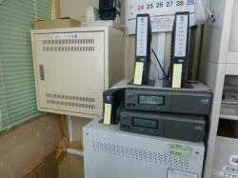
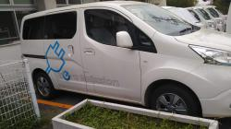
アクション33 ライフライン事業者等との連携推進 [ミッションⅠ]
【アクションの内容】
（危機管理室・都市整備部）
【平成30年度の度重なる災害を踏まえた取組方針】
台風第21号では、暴風雨による飛来物や電柱等の倒壊により府内広域に停電が発生した。電力事業者のHPシステム障害や、コールセンターに電話がつながらず、停電に関する情報提供が停止状態となり、住民から市町村へ停電の問い合わせが集中し本来の台風対応に支障が生じた。自治体に対する情報提供の在り方について、電力事業者と協議を進める。
【平成30年度 取組み実績】
平成30年度台風第21号での教訓を踏まえ、情報提供のあり方など連携強化について協議を重ね、停電の早期復旧と、住民への的確な情報提供ができる体制の構築など、電力会社の検証においても反映がなされた。
災害対策本部に電力会社のリエゾン配置や、ホットラインを構築するなど情報共有体制を強化。
【令和元年度 取組み予定】
訓練を通じ、電力会社リエゾンとの情報共有について検証を行う。
関係機関と協議を行い、停電時の優先復旧施設の整理を行う。
[ミッションⅡ]
アクション52 災害発生時における電力確保のための電気自動車・燃料電池自動車等の利活用促進
【アクションの内容】
（商工労働部・環境農林水産部）
【平成30年度の度重なる災害を踏まえた取組方針】
台風21号来襲時に停電が数日間続き、住民生活や事業活動に影響が及んだところもあったため、災害時に電力を供給することもできる電気自動車（EV）や燃料電池自動車（FCV）等の普及を促進する。
【平成30年度 取組み実績】
台風21号の影響で岸和田保健所が４日間停電した際、電話が不通になったため、EVからデジタル交換機へ給電を実施。
特別防災地区総合防災訓練において、訓練車両として、対策本部現地連絡所で使用するパソコンやプリンターに給電を実施。
府内原子力施設の事故を想定した緊急時モニタリング研修において、放射線測定装置に給電を実施。
大阪府・泉南地域5市3町合同防災訓練、河南町総合防災訓練、松原市防災総合訓練にてEVを展示、給電デモを実施。
企業BCPセミナーやイベントにおける車両の展示、給電機能のPRを実施：18回
大阪府内における水素ステーションの設置状況：７カ所
大阪エコカー協働普及サポートネット参加の自動車ディーラー等と連携し、市町村等が実施するEVやFCV等の普及イベントを支援：８回
（参考）府内のEV・FCV普及台数：EV 4,581台、FCV 120台（H30.3末時点）
平成30年台風第21号による停電の際、EVから電話のデジタル交換機へ給電

Slide 24
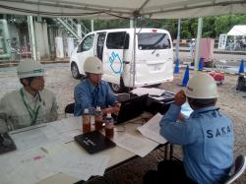
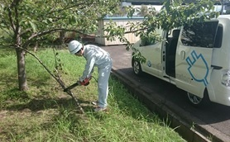
[ミッションⅠ]
アクション52 災害発生時における電力確保のための電気自動車・燃料電池自動車等の利活用促進
（商工労働部・環境農林水産部）
訓練で用いるPC等への給電
樹木管理に用いるチェーンソーへの給電
【令和元年度 取組み予定】
イベント等においてFCV車両を展示、非常用電源としての給電機能をPRする
大阪エコカー協働普及サポートネット参加の自動車ディーラー等と連携し、市町村等が実施するEVやFCV等の普及イベントを支援する
[ミッションⅡ]
アクション60 災害時における被災児童生徒のこころのケアの実施
【アクションの内容】
（教育庁）
【平成30年度の度重なる災害を踏まえた取組方針】
府内各学校において、避難者として転入があること、児童生徒が精神的な被害を被ることなどを踏まえ、被災児童生徒のこころのケアを行うためスクールカウンセラー等の緊急派遣体制を確保する。
高等学校においては、スクールカウンセラーの連絡協議会において、災害時における生徒の心のケアに関する教職員の専門性の向上に努める。
支援学校においては、地震等の災害時における児童生徒の心のケアなどの対応方法について、臨床心理士による研修の実施など、教職員の専門性の向上に努める。
小中学校においては、大規模災害時における府教育庁と市町村教育委員会が連携した緊急支援体制について、専門家の意見も参考に方向性を明示し、市町村教育委員会及びスクールカウンセラーに周知していく。
【平成30年度 取組み実績】
高等学校においては、スクールカウンセラー連絡協議会の場で、教職員に対して、災害時における生徒の心のケアなどの対応方法について伝え、専門性の向上に努めた。
支援学校において、児童生徒の心のケアを実施するため、臨床心理士を活用した。地震等の災害時における児童生徒の心のケアなどの対応方法について、臨床心理士による研修等により、教職員の専門性の向上を図った。
スクールカウンセラー連絡協議会（9月実施）において、平成30年6月に起きた大阪北部地震での緊急支援報告及び見えてきた課題について研修を行った。
【令和元年度 取組み予定】
高等学校においては、スクールカウンセラーの連絡協議会において、災害時における生徒の心のケアに関する教職員の専門性の向上を図る。
支援学校において、臨床心理士等との支援体制の充実に努め、教職員の専門性の向上を図る。
災害時における緊急支援の体制づくり及びスクールカウンセラー・市町村教育委員会の役割を明確化し周知していく。

Slide 25
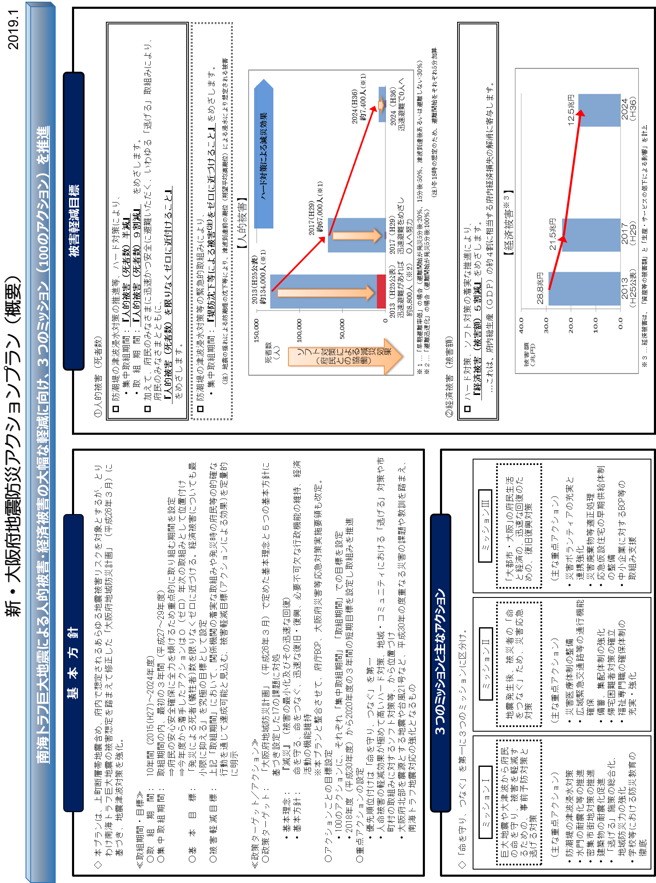
4.参考資料

Slide 26
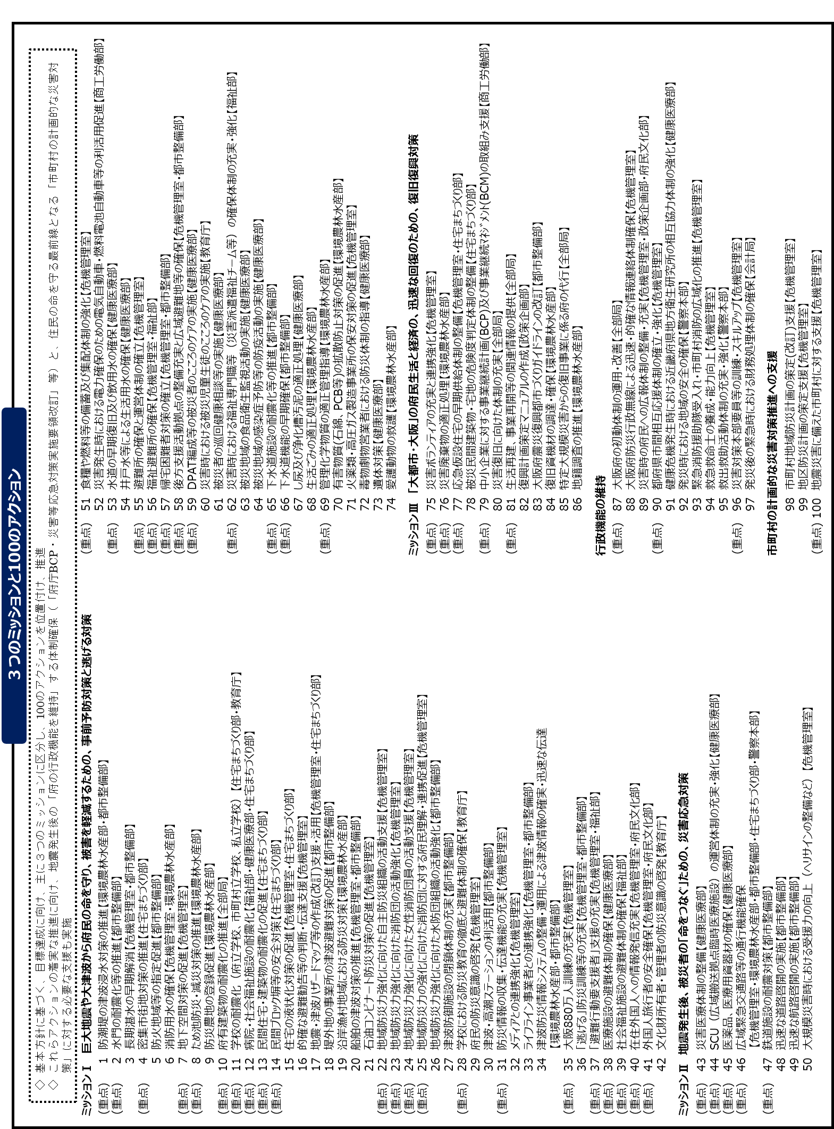

Slide 28
大阪府 危機管理室
〒540-0008
大阪市中央区大手前3-1-43
新別館北館３階
電話 06-6941-0351（代表）
（内線4848）

